Slide 1
Java
Chapter 7. 객체지향개념 II
의
정석
http://www.javachobo.com
Java의 정석
제 7 장
객체지향개념 II-3
2009. 10. 27
남궁성 강의
castello@naver.com
Notes:
안녕하십니까? 자바의 정석의 저자 남궁성입니다.
지금부터 제7장 객체지향개념2의 두 번째 강의를 시작하겠습니다.

Slide 2
Java
Chapter 7. 객체지향개념 II
의
정석
http://www.javachobo.com
1. 상속
2. 오버라이딩
객체지향개념 II-1
3. package와 import
4. 제어자
객체지향개념 II-2
5. 다형성
6. 추상클래스
7. 인터페이스
객체지향개념 II-3
8. 내부 클래스
Notes:
7장도 분량이 많기 때문에 이와 같이 3개의 부분으로 나누어서 강좌를 제작하였습니다.
이번엔 세번째 부분인 추상클래스와 인터페이스에 대해서 설명드리겠습니다.

Slide 3
Java
Chapter 7. 객체지향개념 II
의
정석
http://www.javachobo.com
6. 추상클래스(abstract class)
6.1 추상클래스(abstract class)란?
6.2 추상메서드(abstract method)란?
6.3 추상클래스의 작성
8. 내부 클래스(inner class)
7. 인터페이스(interface)
8.1 내부 클래스란?
7.1 인터페이스란?
8.2 내부 클래스의 종류와 특징
7.2 인터페이스의 작성
8.3 내부 클래스의 제어자
7.3 인터페이스의 상속
8.4 익명 클래스
7.4 인터페이스의 구현
7.5 인터페이스를 이용한 다형성
7.6 인터페이스의 장점
7.7 인터페이스의 이해
7.8 디폴트 메서드
Notes:
세부목차인데요. 이 강의는 이와 같은 순서로 진행될 것입니다.

Slide 4
Java
Chapter 7. 객체지향개념 II
의
정석
http://www.javachobo.com
6. 추상클래스(abstract class)

Slide 5
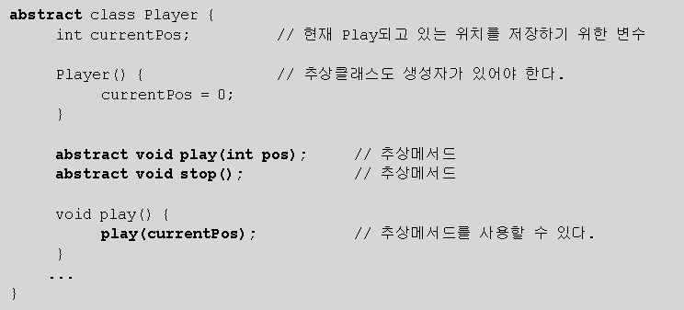
Java
Chapter 7. 객체지향개념 II
의
정석
http://www.javachobo.com
6.1 추상클래스(abstract class)란?
- 클래스가 설계도라면 추상클래스는 ‘미완성 설계도’
- 추상메서드(미완성 메서드)를 포함하고 있는 클래스
* 추상메서드 : 선언부만 있고 구현부(몸통, body)가 없는 메서드
- 일반메서드가 추상메서드를 호출할 수 있다.(호출할 때 필요한 건 선언부)
- 완성된 설계도가 아니므로 인스턴스를 생성할 수 없다.
- 다른 클래스를 작성하는 데 도움을 줄 목적으로 작성된다.

Slide 6
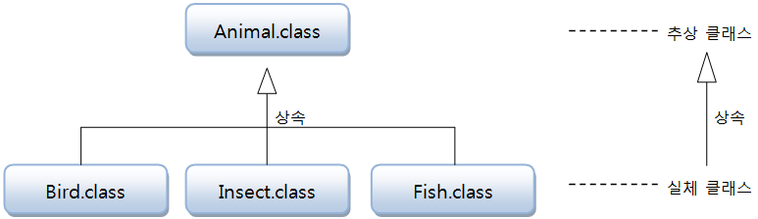
Java
Chapter 7. 객체지향개념 II
의
정석
http://www.javachobo.com
추상 클래스 개념
  추상(abstract)
    실체들 간에 공통되는 특성을 추출한 것
      예1: 새, 곤충, 물고기→ 동물 (추상)
      예2: 삼성, 현대, LG → 회사 (추상)
  추상 클래스(abstract class)
    실체 클래스들의 공통되는 필드와 메소드 정의한 클래스
    추상 클래스는 실체 클래스의 부모 클래스 역할 (단독 객체 X)
Animal animal = new Animal(); (X)
Class Ant extends Animal { … } (O)
*실체 클래스: 객체를 만들어 사용할 수 있는 클래스

Slide 7
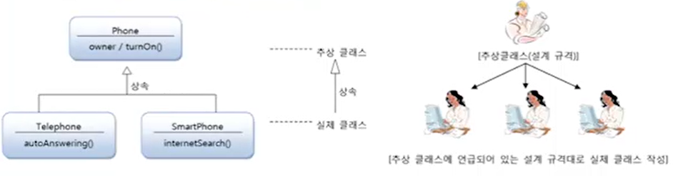
Java
Chapter 7. 객체지향개념 II
의
정석
http://www.javachobo.com
추상 클래스의 용도
  실체 클래스의 공통된 필드와 메소드의 이름 통일할 목적
    실체 클래스를 설계자가 여러 사람일 경우,
    실체 클래스마다 필드와 메소드가 제각기 다른 이름을 가질 수 있음
  실체 클래스를 작성할 때 시간 절약
    실체 클래스는 추가적인 필드와 메소드만 선언
  실체 클래스 설계 규격을 만들고자 할 때
    실체 클래스가 가져야 할 필드와 메소드를 추상 클래스에 미리 정의
    실체 클래스는 추상 클래스를 무조건 상속 받아 작성

Slide 8
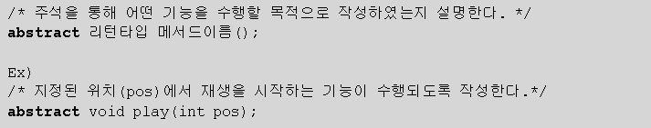
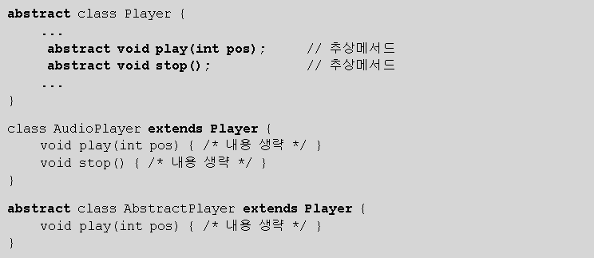
Java
Chapter 7. 객체지향개념 II
의
정석
http://www.javachobo.com
6.2 추상메서드(abstract method)란?
- 선언부만 있고 구현부(몸통, body)가 없는 메서드
- 꼭 필요하지만 자손마다 다르게 구현될 것으로 예상되는 경우에 사용
- 추상클래스를 상속받는 자손클래스에서 추상메서드의 구현부를 완성해야
한다.

Slide 9
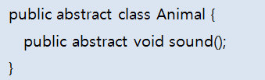
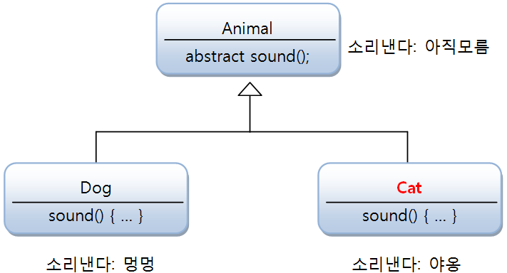

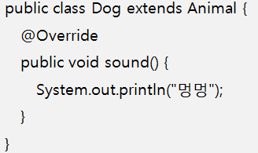
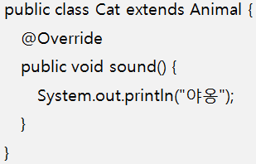
Java
Chapter 7. 객체지향개념 II
의
정석
http://www.javachobo.com
추상 메소드와 오버라이딩(재정의)
  메소드 이름 동일하지만, 실행 내용이 실체 클래스마다 다른 메소드
  예: 동물은 소리를 낸다. 하지만 실체 동물들의 소리는 제각기 다르다.
  구현 방법
    추상 클래스에는 메소드의 선언부만 작성 (추상 메소드)
    실체 클래스에서 메소드의 실행 내용 작성(오버라이딩(Overriding))

Slide 10
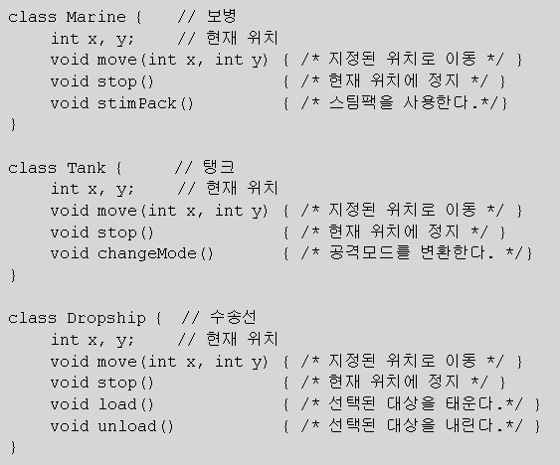
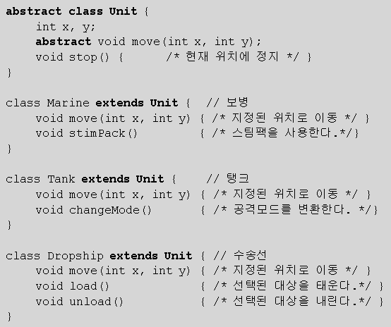
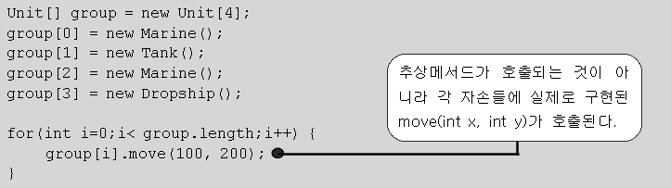
Java
Chapter 7. 객체지향개념 II
의
정석
http://www.javachobo.com
6.3 추상클래스의 작성
- 여러 클래스에 공통적으로 사용될 수 있는 추상클래스를 바로 작성하거나
기존클래스의 공통 부분을 뽑아서 추상클래스를 만든다.

Slide 11
Java
Chapter 7. 객체지향개념 II
의
정석
http://www.javachobo.com
7. 인터페이스(interface)

Slide 12
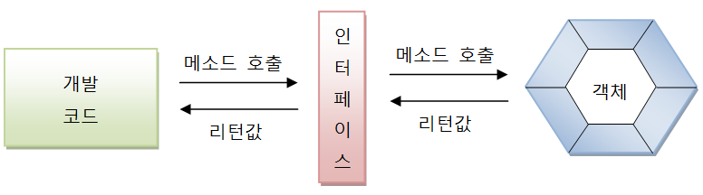
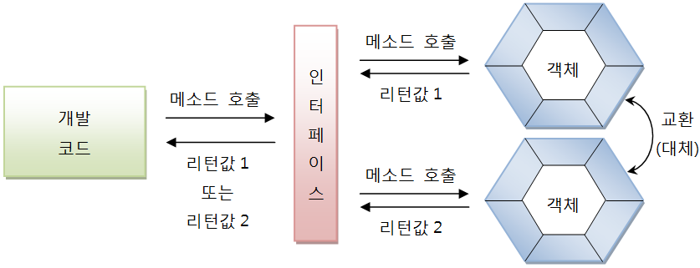
Java
Chapter 7. 객체지향개념 II
의
정석
http://www.javachobo.com
인터페이스란?
  개발 코드와 객체가 서로 통신하는 접점
    개발 코드는 인터페이스의 메소드만 알고 있으면 OK
  인터페이스의 역할
    개발 코드가 객체에 종속되지 않게 -> 객체 교체할 수 있도록 하는 역할
    개발 코드 변경 없이 리턴값 또는 실행 내용이 다양해 질 수 있음 (다형성)

Slide 13
Java
Chapter 7. 객체지향개념 II
의
정석
http://www.javachobo.com
7.1 인터페이스(interface)
- 일종의 추상클래스. 추상클래스(미완성 설계도)보다 추상화 정도가 높다.
- 실제 구현된 것이 전혀 없는 기본 설계도.(알맹이 없는 껍데기)
- 추상메서드와 상수를 멤버로 가질 수 있다.
  - 디폴트메서드와 static메소드도 가질 수 있다.
- 인스턴스를 생성할 수 없고, 클래스 작성에 도움을 줄 목적으로 사용된다.
  - 익명객체는 생성할 수 있다.
- 미리 정해진 규칙에 맞게 구현하도록 표준을 제시하는 데 사용된다.

Slide 14

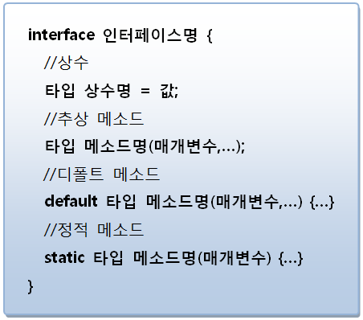
Java
Chapter 7. 객체지향개념 II
의
정석
http://www.javachobo.com
7.2 인터페이스의 작성
- ‘class’대신 ‘interface’를 사용한다는 것 외에는 클래스 작성과 동일하다.
- 구성요소(멤버)

Slide 15
Java
Chapter 7. 객체지향개념 II
의
정석
http://www.javachobo.com
상수 필드 선언
    인터페이스는 상수 필드만 선언 가능
      데이터 저장하지 않음
    인터페이스에 선언된 필드는 모두 public static final - 생략가능
      자동적으로 컴파일 과정에서 붙음
    상수명은 대문자로 작성
      서로 다른 단어로 구성되어 있을 경우에는 언더 바(_)로 연결
    선언과 동시에 초기값 지정
      static { } 블록 작성 불가 - static {} 으로 초기화 불가

Slide 16
Java
Chapter 7. 객체지향개념 II
의
정석
http://www.javachobo.com
추상 메소드 선언
  인터페이스 통해 호출된 메소드는 최종적으로 객체에서 실행
    인터페이스의 메소드는 기본적으로 실행 블록이 없는 추상 메소드로 선언
    public abstract를 생략하더라도 자동적으로 컴파일 과정에서 붙게 됨
추상메소드
(메소드 선언부)
(호출 방법만 기술)
재정의된 메소드
(실제 실행 메소드)

Slide 17



Java
Chapter 7. 객체지향개념 II
의
정석
http://www.javachobo.com
7.4 인터페이스의 구현
- 인터페이스를 구현하는 것은 클래스를 상속받는 것과 같다.
다만, ‘extends’ 대신 ‘implements’를 사용한다.
- 인터페이스에 정의된 추상메서드를 완성해야 한다.

Slide 18
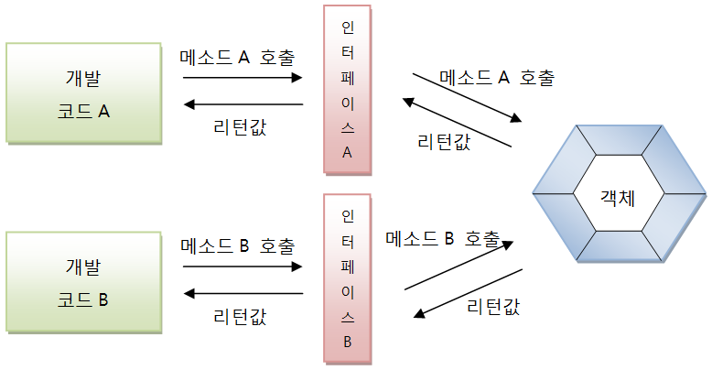
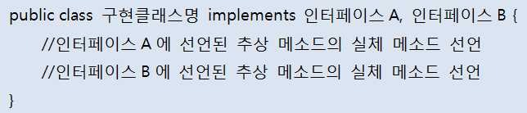
Java
Chapter 7. 객체지향개념 II
의
정석
http://www.javachobo.com
다중 인터페이스 구현 클래스

Slide 19
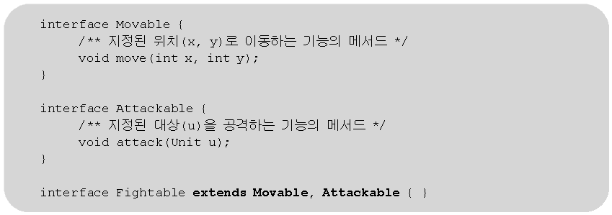
Java
Chapter 7. 객체지향개념 II
의
정석
http://www.javachobo.com
7.3 인터페이스간의 상속
- 인터페이스도 클래스처럼 상속이 가능하다.(클래스와 달리 다중상속 허용)
- 인터페이스는 Object클래스와 같은 최고 조상이 없다.

Slide 20
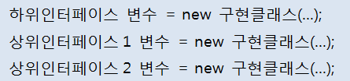
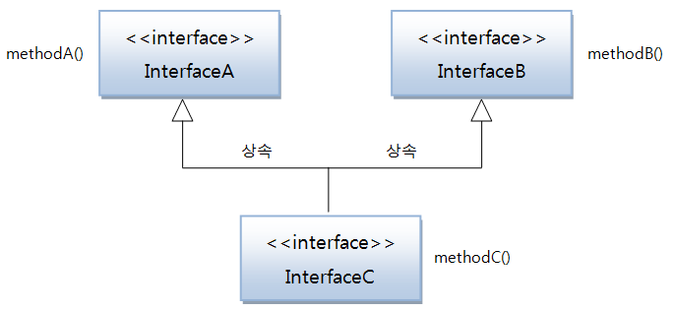
Java
Chapter 7. 객체지향개념 II
의
정석
http://www.javachobo.com
인터페이스간 상속
  하위 인터페이스 구현 클래스는 아래 추상 메소드를 모두 재정의해야
    하위 인터페이스의 추상 메소드
    상위 인터페이스1의 추상 메소드
    상위 인터페이스2의 추상 메소드
  인터페이스 자동 타입 변환
    해당 타입의 인터페이스에 선언된 메소드만 호출 가능

Slide 21



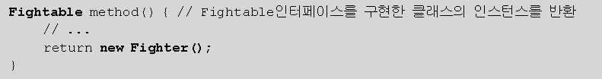
Java
Chapter 7. 객체지향개념 II
의
정석
http://www.javachobo.com
7.5 인터페이스를 이용한 다형성
- 인터페이스 타입의 변수로 인터페이스를 구현한 클래스의 인스턴스를
참조할 수 있다.
- 인터페이스를 메서드의 매개변수 타입으로 지정할 수 있다.
- 인터페이스를 메서드의 리턴타입으로 지정할 수 있다.

Slide 22
Java
Chapter 7. 객체지향개념 II
의
정석
http://www.javachobo.com
7.6 인터페이스의 장점
1. 개발시간을 단축시킬 수 있다.
일단 인터페이스가 작성되면, 이를 사용해서 프로그램을 작성하는 것이 가능하다. 메서드를 호출하는 쪽에서는 메서드의 내용에 관계없이 선언부만 알면 되기 때문이다.
그리고 동시에 다른 한 쪽에서는 인터페이스를 구현하는 클래스를 작성하도록 하여, 인터페이스를 구현하는 클래스가 작성될 때까지 기다리지 않고도 양쪽에서 동시에 개발을 진행할 수 있다.
2. 표준화가 가능하다.
프로젝트에 사용되는 기본 틀을 인터페이스로 작성한 다음, 개발자들에게 인터페이스를 구현하여 프로그램을 작성하도록 함으로써 보다 일관되고 정형화된 프로그램의 개발이 가능하다.
3. 서로 관계없는 클래스들에게 관계를 맺어 줄 수 있다.
서로 상속관계에 있지도 않고, 같은 조상클래스를 가지고 있지 않은 서로 아무런 관계도 없는 클래스들에게 하나의 인터페이스를 공통적으로 구현하도록 함으로써 관계를 맺어 줄 수 있다.
4. 독립적인 프로그래밍이 가능하다.
인터페이스를 이용하면 클래스의 선언과 구현을 분리시킬 수 있기 때문에 실제구현에 독립적인 프로그램을 작성하는 것이 가능하다.
클래스와 클래스간의 직접적인 관계를 인터페이스를 이용해서 간접적인 관계로 변경하면, 한 클래스의 변경이 관련된 다른 클래스에 영향을 미치지 않는 독립적인 프로그래밍이 가능하다.

Slide 23
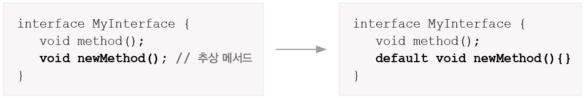
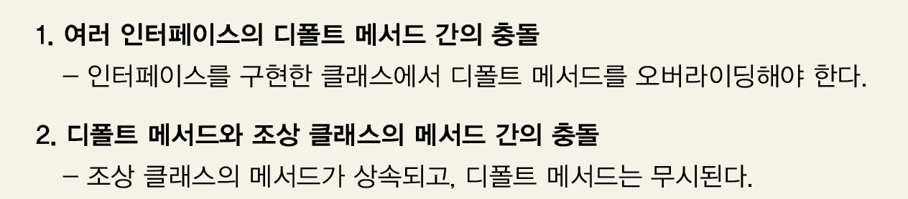
Java
Chapter 7. 객체지향개념 II
의
정석
http://www.javachobo.com
7.8 디폴트 메서드
- 인터페이스에 디폴트 메서드, static메서드를 추가 가능하게 바뀜.(JDK1.8)
- 클래스와 달리 인터페이스에 새로운 메서드(추상메서드)를 추가하기 어려움.
(해당 인터페이스를 구현한 클래스가 추가된 메서드를 구현하도록 변경필요)
- 이러한 문제점을 해결하기 위해 디폴트 메서드(default method)를 고안
- 디폴트 메서드는 인터페이스에 추가된 일반 메서드(인터페이스 원칙 위반)
- 디폴트 메서드가 기존의 메서드와 충돌하는 경우 아래와 같이 해결

Slide 24
Java
Chapter 7. 객체지향개념 II
의
정석
http://www.javachobo.com
8. 내부클래스 (inner class)

Slide 25
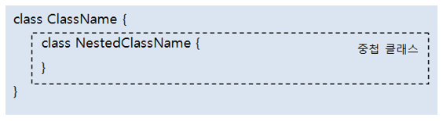
Java
Chapter 7. 객체지향개념 II
의
정석
http://www.javachobo.com
8.1 내부 클래스(inner class)란?
- 클래스 안에 선언된 클래스
- 특정 클래스 내에서만 주로 사용되는 클래스를 내부 클래스로 선언한다.
- GUI어플리케이션(AWT, Swing)의 이벤트처리에 주로 사용된다.
▶ 내부 클래스의 장점
- 내부 클래스에서 외부 클래스의 멤버들을 쉽게 접근할 수 있다.
- 코드의 복잡성을 줄일 수 있다.(캡슐화)

Slide 26
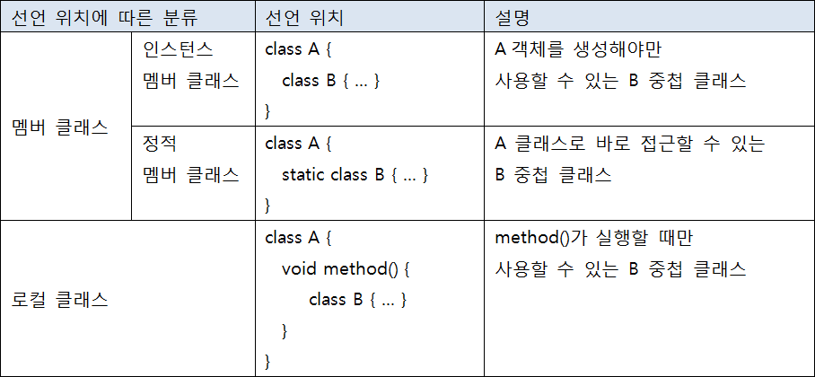
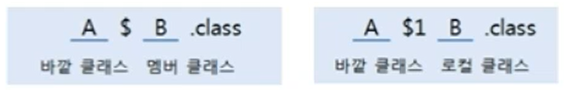
Java
Chapter 7. 객체지향개념 II
의
정석
http://www.javachobo.com
8.2 내부 클래스의 종류와 특징
익명클래스
클래스의 선언과 객체의 생성을 동시에 하는 이름 없는 클래스
(일회용)
▶ 중첩 클래스의
바이트 코드 파일

Slide 27
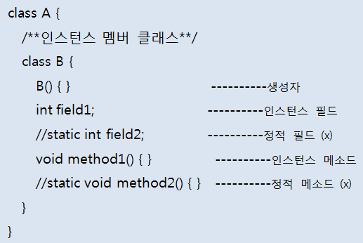
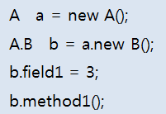
Java
Chapter 7. 객체지향개념 II
의
정석
http://www.javachobo.com
인스턴스 멤버 클래스

Slide 28
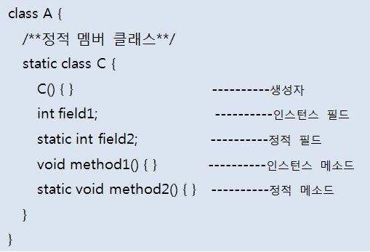
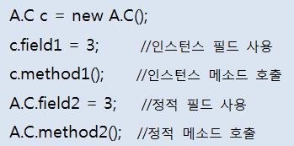
Java
Chapter 7. 객체지향개념 II
의
정석
http://www.javachobo.com
정적 멤버 클래스
  static 키워드로 선언된 클래스, 모든 종류의 필드, 메소드 선언 가능

Slide 29
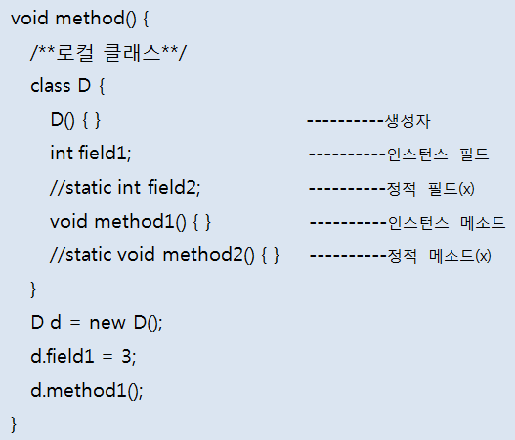
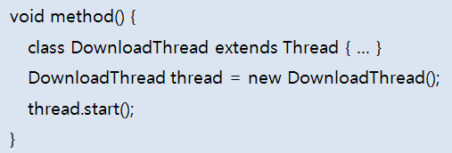
Java
Chapter 7. 객체지향개념 II
의
정석
http://www.javachobo.com
로컬 클래스 – 메소드 내에서만 사용

Slide 30
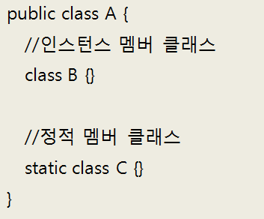
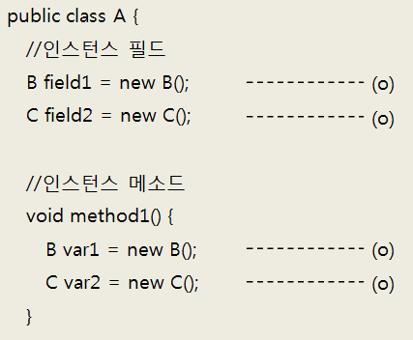
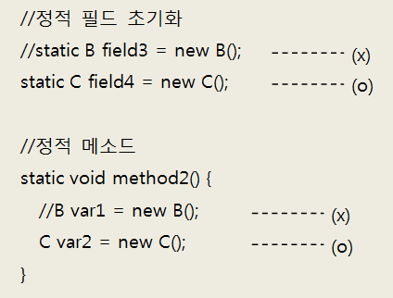
Java
Chapter 7. 객체지향개념 II
의
정석
http://www.javachobo.com
바깥 필드와 메소드에서 사용 제한

Slide 31
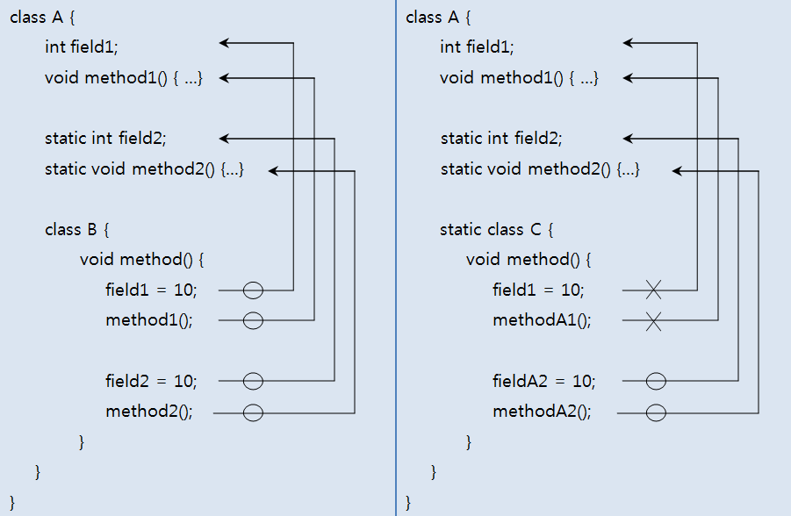
Java
Chapter 7. 객체지향개념 II
의
정석
http://www.javachobo.com
멤버 클래스에서 사용 제한

Slide 32
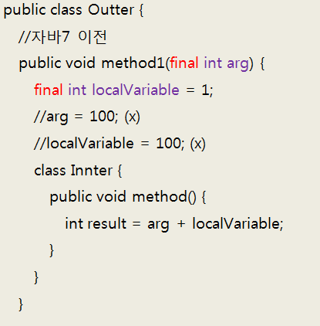
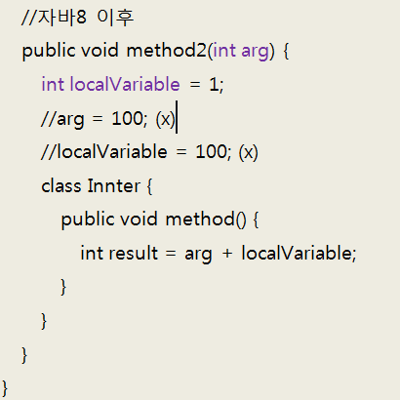
Java
Chapter 7. 객체지향개념 II
의
정석
http://www.javachobo.com
로컬 클래스에서 사용 제한
final 매개변수와 로컬 변수는
로컬 클래스의 메소드의 로컬변수로 복사
(final 붙이지 않으면 컴파일 오류 발생)
매개변수와 로컬 변수는 final 특성을 가지며,
로컬 클래스의 필드로 복사

Slide 33
Java
Chapter 7. 객체지향개념 II
의
정석
http://www.javachobo.com
8.5 익명 클래스
  클래스 선언과 객체 생성을 동시에 한다
  단 한번만 사용될 수 있다
  오직 하나의 객체만 생성할 수 있는 일회용 클래스
  생성자를 가질 수 없다(이름이 없기 때문)
  하나의 클래스를 상속 받거나, 하나의 인터페이스만 구현할 수 있다
    상속받는 동시에 인터페이스 구현이나 둘 이상의 인터페이스 구현 안됨
  사용
    필드의 초기값, 로컬 변수의 초기값, 매개변수의 매개값으로 주로 대입
    UI 이벤트 처리 객체나, 스레드 객체를 간편하게 생성할 목적으로 주로 활용
class Inner {
Object iv = new Object() {
void method() { }
};
static Object cv = new Object() {
void method() { }
};
void myMethod() {
Object iv = new Object() {
void method() { }
};
}
}

Slide 34
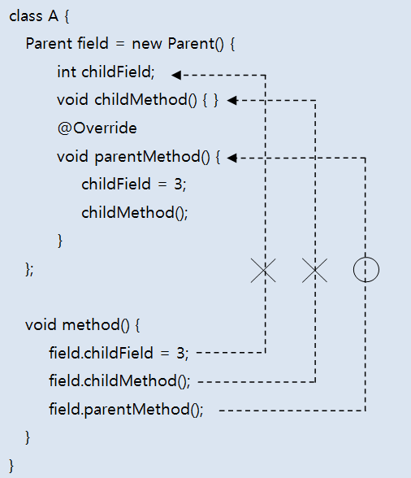
Java
Chapter 7. 객체지향개념 II
의
정석
http://www.javachobo.com
익명 객체에 새롭게 정의된 필드와 메소드
  익명 객체 내부에서만 사용
  외부에서는 익명 객체의 필드와 메소드에 접근할 수 없음
    이유: 익명 객체는 부모 타입 변수에 대입되므로 부모 타입에 선언된 것만 사용 가능

Slide 35
Java
Chapter 7. 객체지향개념 II
의
정석
http://www.javachobo.com
감사합니다.
더 많은 동영상강좌를 아래의 사이트에서 구하실 수 있습니다.
http://www.javachobo.com
이 동영상강좌는 비상업적 용도일 경우에 한해서 저자의 허가없이 배포하실 수 있습니다.
그러나 일부 무단전제 및 변경은 금지합니다.
관련문의 : 남궁성 castello@naver.com
Notes:
이것으로 제 7장 객체지향개념II-3에 대한 강의를 모두 마치겠습니다. 감사합니다.

